Slide 1
Programozási nyelvek
Készítette: Rék Dávid 10.A

Slide 2
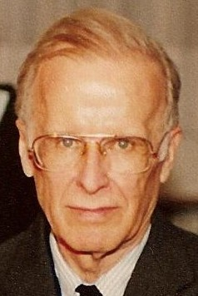
Az első
FORTRAN -1957 (John Backus)

Slide 3
20. század
1987 – Perl (Larry Wall)
Szövegszerkesztésre
1991 – Python (Guido Van Rossum)
Értelmezhető
1995 – Java (Sun Microsystems)
Kis eszközök
1995 – Ruby (Yukihiro Matsumoto)
Ideális mindenre, oldalak

Slide 4
Fontosabbak
JavaScript oldal, játék, telefon,
Python
Back end, Data, telefon
HTML
CSS
Rust
VR, OS, böngészők
Perl
Rendszer, GUI, hálózat

Slide 5
Játékokhoz
C#
Játék, VR, app.
JavaScript oldal, játék, telefon,
Rust
VR, OS, böngészők

Slide 6


Példák a játékokhoz
Unity:
2005, elérhetőség, C#
pl.: Fall Guys, Subnautica, Among us
CryEngine
2013, Crytek, C#
Pl.: Far Cry, Crysis

Slide 7



Köszönöm a figyelmet!

Slide 8
Források:
https://www.hp.com/us-en/shop/tech-takes/computer-history-programming-languages
https://quotepark.com/authors/john-backus/
https://bootcamp.berkeley.edu/blog/most-in-demand-programming-languages/
https://narrasoft.com/the-top-4-c-sharp-game-engines-of-2020-you-should-check-out/

